Slide 1
SMART CITIES APPLICATIONS
ΕΦΑΡΜΟΓΕΣ ΠΟΥ ΔΙΕΥΚΟΛΥΝΟΥΝ ΤΗΝ ΚΑΘΗΜΕΡΙΝΟΤΗΤΑ
ΑΣΠΑ ΓΟΣΠΟΔΙΝΗ
ΚΑΘΗΓΗΤΡΙΑ ΠΟΛΕΟΔΟΜΙΑΣ & ΑΣΤΙΚΟΥ ΣΧΕΔΙΑΣΜΟΥ
ΔΙΕΥΘΥΝΤΡΙΑ ΠΜΣ ΑΣΤΙΚΕΣ ΑΝΑΠΛΑΣΕΙΣ, ΑΣΤΙΚΗ ΑΝΑΠΤΥΞΗ & ΑΓΟΡΑ ΑΚΙΝΗΤΩΝ
ΠΑΝΕΠΙΣΤΗΜΙΟ ΘΕΣΣΑΛΙΑΣ

Slide 2
1. ΕΞΥΠΝΗ ΟΙΚΟΝΟΜΙΑ

Slide 3
ΕΞΥΠΝΗ ΟΙΚΟΝΟΜΙΑ
Με τον όρο Ευφυής Οικονομία εννοούμε
την προώθηση του Ηλεκτρονικού Επιχειρείν και την χρησιμοποίηση των Τεχνολογιών Πληροφορικής και Επικοινωνιών (ΤΠΕ) έτσι ώστε να προωθηθούν νέες και καινοτόμες επιχειρηματικές λύσεις και υπηρεσίες.
Παράλληλα, βασικός στόχος είναι η δημιουργία επιχειρηματικών σχεδίων και μοντέλων βασισμένων στην Ψηφιακή Οικονομία, η αύξηση των θέσεων εργασίας μέσα από την στήριξη των νεοφυών επιχειρήσεων (start-ups) και η δημιουργία των αντίστοιχων οικοσυστημάτων.
Έξυπνος Οδηγός επιχειρήσεων της πόλης
Ο Έξυπνος Οδηγός Πόλης Δήμου με καταγραφή τοπικών επιχειρήσεων πάνω σε διαδραστικό χάρτη, και με ανάδειξη της ιστοσελίδας της επιχείρησης και των προσφορών.
Μια ολοκληρωμένη λύση μίας Πλατφόρμας Ενίσχυσης της Τοπικής Επιχειρηματικότητας και προβολής της επιχειρηματικής δραστηριότητας για τον Δήμο.

Slide 4
ΕΞΥΠΝΗ ΟΙΚΟΝΟΜΙΑ
Έξυπνη Γεωργία
gaiasense app: Η πρώτη και μοναδική εφαρμογή ευφυούς γεωργίας για κινητά τηλέφωνα της NEUROPUBLIC, που εμπιστεύονται ήδη αγρότες στην Ελλάδα και στο εξωτερικό. Με το νέο app, κάθε αγρότης μπορεί
Να μάθει περισσότερα για τον καιρό και τα επικίνδυνα καιρικά φαινόμενα όχι μόνο στην περιοχή του, αλλά και στο κάθε αγροτεμάχιό του ξεχωριστά.
Να ποτίζει και να ψεκάζει πιο σωστά.
Να βλέπει πώς αναπτύσσεται η καλλιέργειά του από όπου κι αν βρίσκεται.
Να μειώνει το κόστος παραγωγής και να αυξάνει την ποιότητα και το κέρδος.
Η Εθνική οικονομία πετυχαίνει στόχους προς στην πράσινη ανάπτυξη, αποτελεσματικότερη ενημέρωση των αγροτών, και υψηλότερη απόδοση στο έργο των προσφερόμενων υπηρεσιών.

Slide 5
ΕΞΥΠΝΗ ΟΙΚΟΝΟΜΙΑ
Έξυπνη Γεωργία - gaiasense app:
· Καιρός: Εξειδικευμένη πρόγνωση καιρού για κάθε χωράφι, καθώς και πληροφορίες για την πιθανότητα εμφάνισης ακραίων καιρικών φαινομένων μέσα στο επόμενο διάστημα.
· Φυτοπροστασία: Έγκαιρες προειδοποιήσεις σε περίπτωση πιθανότητας εμφάνισης κάποιου εχθρού ή ασθένειας της καλλιέργειας, καθώς και καταλληλότητα των καιρικών συνθηκών για την πραγματοποίηση ψεκασμών.
· Άρδευση: Πληροφορίες για τους υδατικούς δείκτες, με σκοπό να βελτιστοποιηθούν τα ποτίσματα.
· Λίπανση: Παρακολούθηση της καλλιέργειας μέσα από δορυφορικές εικόνες και τον δείκτη βλάστησης NDVI για προβλήματα στη λίπανση.
· Ανάπτυξη της καλλιέργειας: Παρακολούθηση δύο βασικών συντελεστών, όπως οι ημεροβαθμοί ανάπτυξης και οι ώρες ψύχους.
· Έγκαιρος εντοπισμός προβλημάτων της καλλιέργειας σε κάποιο κομμάτι του χωραφιού.
· Εδαφοκλιματική καταλληλότητα: Λίστα με τις πιο κατάλληλες καλλιέργειες που ευδοκιμούν σε μια συγκεκριμένη περιοχή, σε περίπτωση που θέλει να αλλάξει την καλλιέργειά του.
· Οργάνωση αγροτεμαχίων: Δυνατότητες ταξινόμησης και διαχείρισής τους.
· Ψηφιακός βοηθός: Απαντήσεις και χρήσιμες πληροφορίες για αγροτικά θέματα, την ευφυή γεωργία και την εφαρμογή.
· Οικονομικά νέα και ειδοποιήσεις για την παραγωγή και τις επιδοτήσεις.

Slide 6
2. ΕΞΥΠΝΗ ΚΙΝΗΤΙΚΟΤΗΤΑ

Slide 7
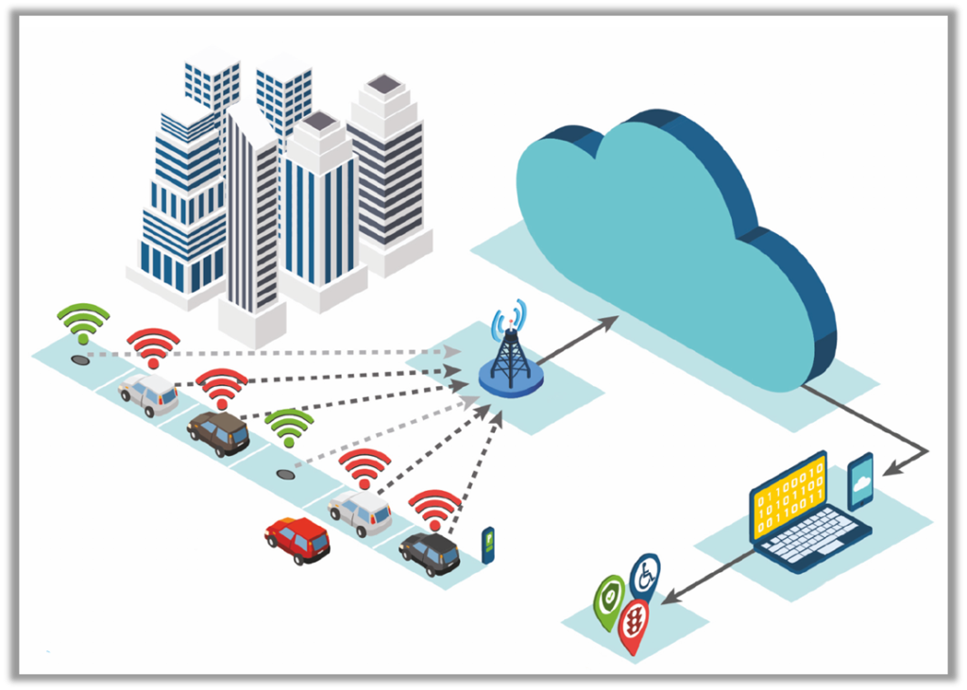
SMART PARKING
Το Smart Parking System μέσω ασύρματων αισθητήρων που τοποθετούνται σε κάθε θέση στάθμευσης, παράγει δεδομένα σχετικά με την πληρότητα του χώρου σε πραγματικό χρόνο, ενώ οι πληροφορίες γίνονται διαθέσιμες real time τόσο στους διαχειριστές των χώρων στάθμευσης μέσω του λογισμικού (backend), όσο και στους οδηγούς, μέσω εφαρμογών για κινητά ή ηλεκτρονικών πινάκων.
Αποτέλεσμα η καλύτερη διαχείριση της κυκλοφορίας των οχημάτων σε πυκνοκατοικημένες γειτονιές, και η συνακόλουθη μείωση των ατυχημάτων.

Slide 8
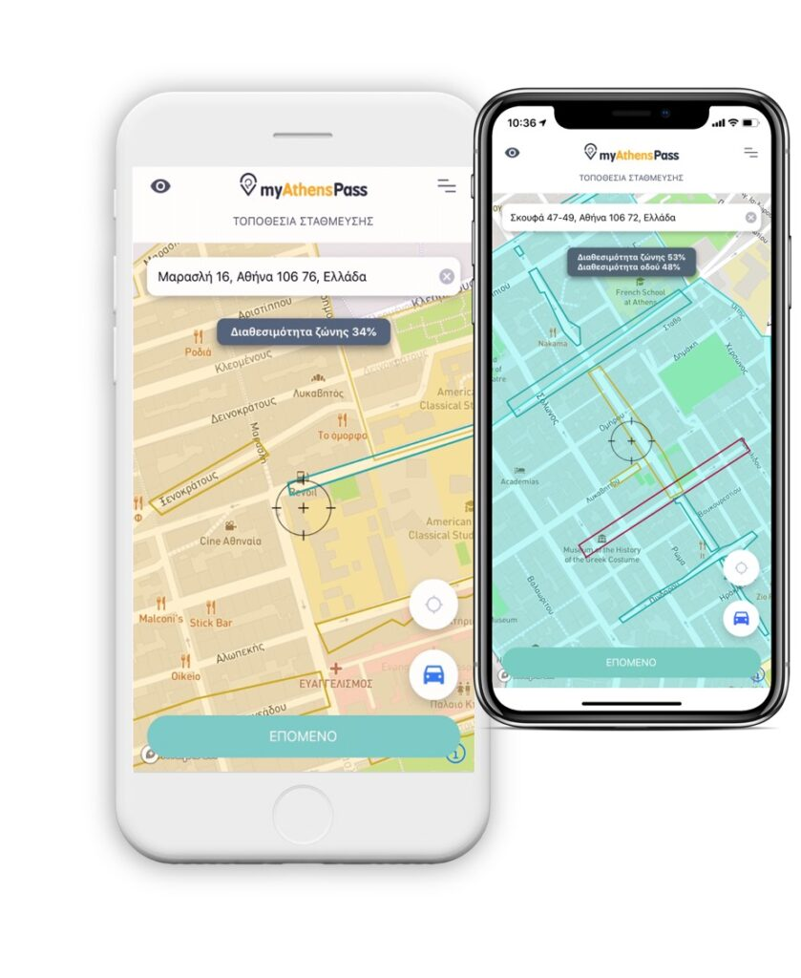
SMART PARKING
Η εφαρμογή για το Smart Parking System υποστηρίζει έξυπνα συστήματα εντοπισμού ελεύθερων θέσεων στάθμευσης, αποτρεπτικής στάθμευσης (ΑΜΕΑ κτλ) και ηλεκτρονικής αγοράς τελών στάθμευσης.
Αποτελείται από τα εξής υποσυστήματα:
αισθητήρες στάθμευσης και αποτρεπτικής στάθμευσης
υποδομή δικτύωσης (LoRa κτλ)
εφαρμογές (mobile apps) πολιτών
εφαρμογή (mobile app) ελέγχων δημοτικής αστυνομίας
σύστημα ηλεκτρονικών πληρωμών
διαχειριστικό σύστημα στάθμευσης

Slide 9
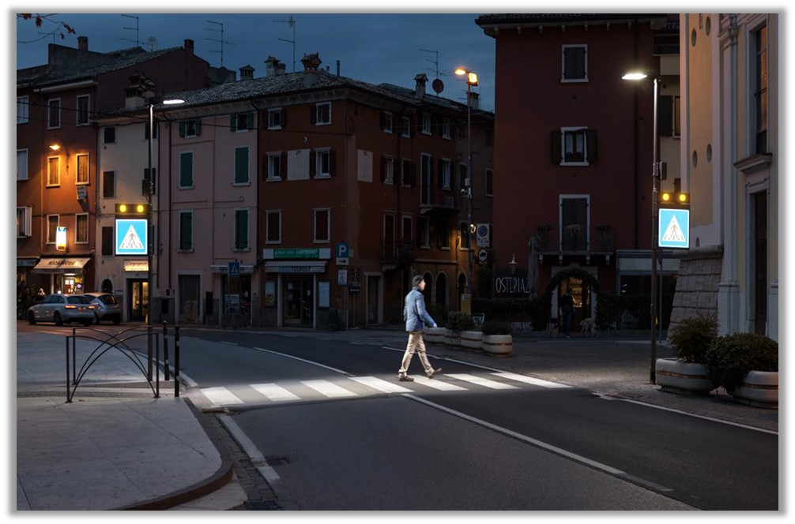
ΕΞΥΠΝΕΣ ΔΙΑΒΑΣΕΙΣ
Το Σύστημα Έξυπνης Διάβασης Πεζών είναι ένα πρωτοποριακό σύστημα ασφαλούς διέλευσης πεζών στην περιοχή παρέμβασης, μέσα από την αυτόματη αναγνώριση παρουσίας πεζών και αυτόματης φωτεινής σήμανσης της διάβασης.
1.Το Σύστημα Έξυπνης Διάβασης Πεζών ανιχνεύει πεζούς που πρόκειται να διασχίσουν τη διάβαση, μέσα από ένα έξυπνο σύστημα αισθητήρων.
2.Oι αισθητήρες στέλνουν ένα σήμα και ενεργοποιούν αυτόματα τα LED πάνελ που είναι ενσωματωμένα στην άσφαλτο, το οποίο συνοδεύεται από κατακόρυφες πινακίδες σηματοδότησης LED.
3.Οι πινακίδες ανάβουν ταυτόχρονα με τα LED πάνελ που είναι ενσωματωμένα στην άσφαλτο, επιτυγχάνοντας το επιθυμητό αποτέλεσμα φωτεινής σήμανσης.
Αποτέλεσμα οι οδηγοί των οχημάτων να αντιλαμβάνονται καλύτερα και από μεγαλύτερη απόσταση την ύπαρξη πεζών στις διαβάσεις.

Slide 10
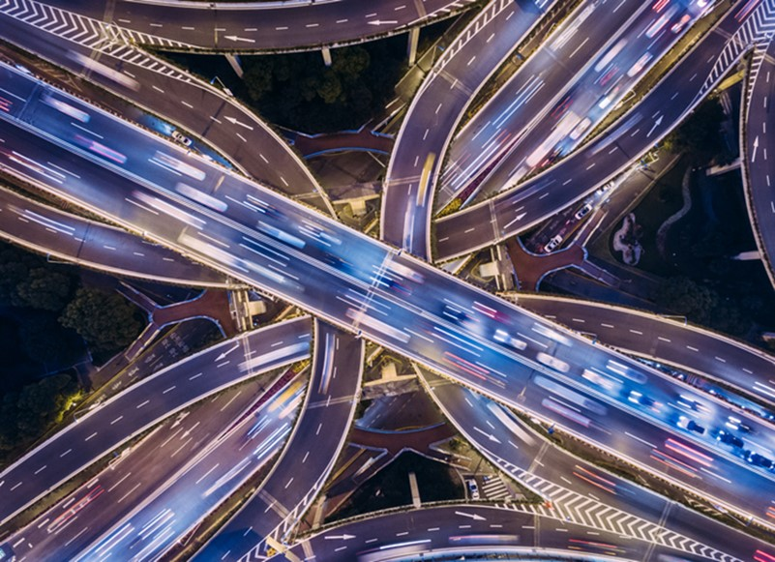
ΕΞΥΠΝΗ ΔΙΑΧΕΙΡΙΣΗ ΤΗΣ ΡΟΗΣ ΚΥΚΛΟΦΟΡΙΑΣ ΟΧΗΜΑΤΩΝ
Το Σύστημα Διαχείρισης Ροής Κυκλοφορίας αποτελεί μια ολοκληρωμένη λύση για τη διαχείριση των δεδομένων της κυκλοφορίας οχημάτων και κίνησης στα οδικά δίκτυα.
1.Οι κινήσεις των οχημάτων συλλαμβάνονται με ένα δίκτυο έξυπνων αισθητήρων που τοποθετούνται σε στρατηγικά σημεία των οδών των Δήμων.
2.Οι διαχειριστές του συστήματος αξιοποιούν τις πληροφορίες και τα δεδομένα των αισθητήρων, για να απεικονίσουν και να αναλύσουν αποτελέσματα για την καλύτερη διαχείριση της ροής της κυκλοφορίας και την ανάπτυξη ευέλικτων πολιτικών κινητικότητας.
Αποτέλεσμα οι οδηγοί των οχημάτων να αντιλαμβάνονται καλύτερα το φόρτο του οδικού δικτύου και να επιλεγουν την ταχυτερη διαδρομή. Εξοικονόμηση χρόνου και αξιοπιστία ραντεβού στην εργασια.

Slide 11
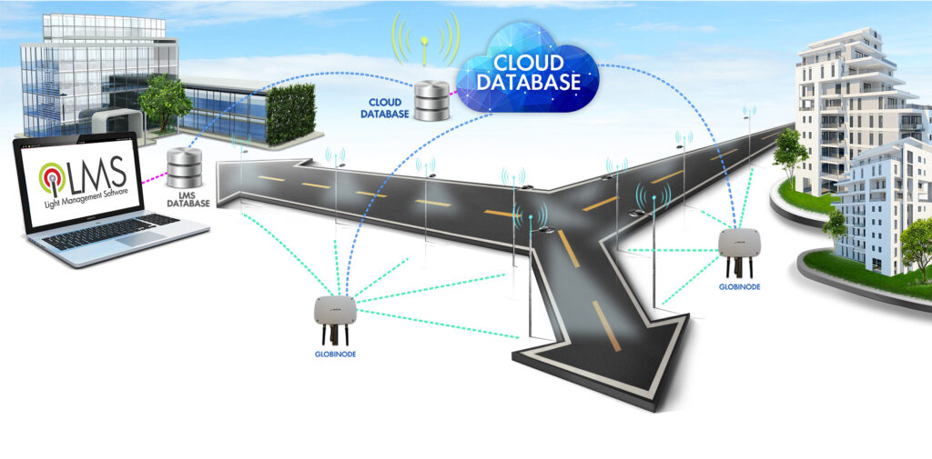
ΕΞΥΠΝΟΣ ΟΔΙΚΟΣ ΦΩΤΙΣΜΟΣ / LMS
Το LMS (Light Management System) είναι μια Cloud Based εφαρμογή τηλεδιαχείρισης έξυπνων φώτων (δρόμων) τεχνολογίας LED.
Συγκεκριμένα:
1.Εντοπίζει real time τα ελαττωματικά LED φώτα,
2.Δείχνει τον πιθανό τύπο αποτυχίας αλλά και την ακριβή θέση των ελαττωματικών LED φώτων επάνω στο χάρτη
3.Υπολογίζει παράλληλα κατανάλωση και εξοικονόμηση ενέργειας.
Αποτέλεσμα ο Δήμος είναι αποτελεσματικότερος στην επισκευή των βλαβών, και κάνει επίσης εξοικονόμηση κατανάλωσης ενέργειας.

Slide 12
3. ΕΞΥΠΝΟ ΠΕΡΙΒΑΛΛΟΝ

Slide 13
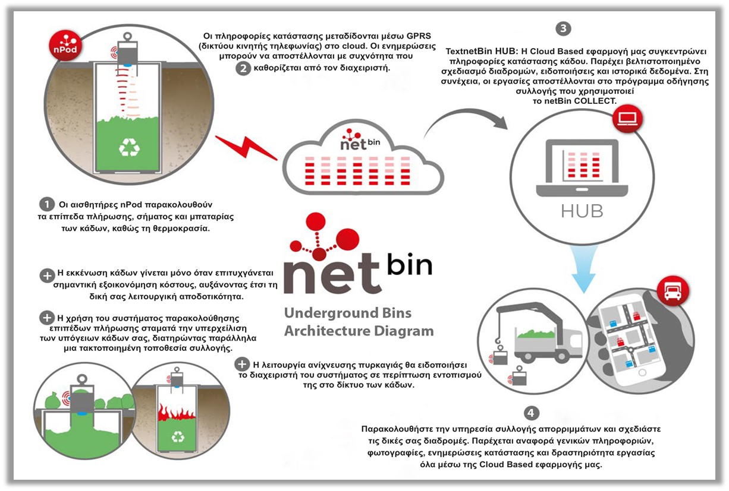
ΕΞΥΠΝΗ ΔΙΑΧΕΙΡΙΣΗ ΑΠΟΡΡΙΜΑΤΩΝ
ΕΞΥΠΝΟΙ ΚΑΔΟΙ
ΑΡΧΙΤΕΚΤΟΝΙΚΗ ΣΥΣΤΗΜΑΤΟΣ
Το Έξυπνο Σύστημα Διαχείρισης Κάδων απορριμμάτων προσφέρει μια ολοκληρωμένη λύση διαχείρισης των κάδων απορριμμάτων και της έξυπνης δρομολόγησης – αποκομιδής τους, μέσω έξυπνων αντιβανδαλιστικών αισθητήρων ειδικά σχεδιασμένων να λειτουργούν σε όλους τους τύπους των κάδων.
Το προσφερόμενο σύστημα είναι ειδικά σχεδιασμένο με σκοπό να προσφέρει λύσεις σε πολλές από τις προκλήσεις διαχείρισης-αποκομιδής αποβλήτων και ανακύκλωσης που αντιμετωπίζουν καθημερινά οι Δήμοι.

Slide 14
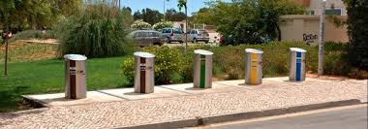
ΕΞΥΠΝΗ ΔΙΑΧΕΙΡΙΣΗ ΑΠΟΡΡΙΜΑΤΩΝ
ΕΞΥΠΝΟΙ ΚΑΔΟΙ
Οι κάδοι, φέρουν σύστημα επιτήρησης της πληρότητας τους, αποτελούμενο από αισθητήρες και συνοδευόμενο από εφαρμογή λογισμικού (software) λειτουργίας συστήματος μετάδοσης μετρήσεων, για την διαχείριση των δεδομένων, προσβάσιμο μέσω διαδικτύου.
Ο Δήμος πετυχαίνει αφενός την προστασία της υγείας και του περιβάλλοντος και αφετέρου καλύτερο προγραμματισμό των δρομολογίων αποκομιδής και αποτροπή άσκοπων μετακινήσεων των απορριμματοφόρων με αποτέλεσμα την υψηλότερη απόδοση στο έργο της αποκομιδής.

Slide 15
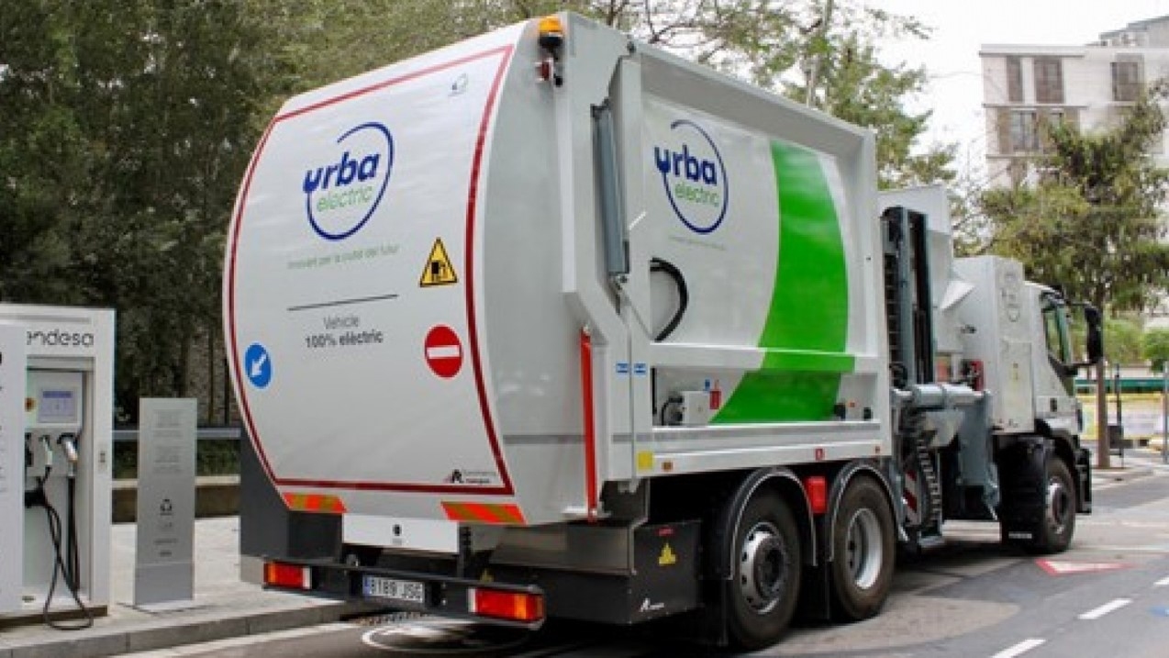
ΕΞΥΠΝΗ ΔΙΑΧΕΙΡΙΣΗ ΑΠΟΡΡΙΜΑΤΩΝ
ΗΛΕΚΤΡΙΚΑ ΑΠΟΡΡΙΜΑΤΟΦΟΡΑ
100% Ηλεκτρικό Απορριματοφόρο
Μπορούν να τροποποιηθούν όλα τα απορριματοφόρα οχήματα συμβατικής τεχνολογίας σε 100% ηλεκτρικό εγκεκριμένο με Ευρωπαϊκή πιστοποίηση Ν1
ΟΙΚΟΛΟΓΙΚΟ (ΜΗΔΕΝΙΚΕΣ ΕΚΠΟΜΠΕΣ)
97% ΑΝΑΚΥΚΛΩΣΙΜΟ
N1 (ΕΓΚΕΚΡΙΜΕΝΟ)
ΕΥΚΟΛΟ ΚΑΙ ΑΣΦΑΛΕΣ ΣΤΗΝ ΟΔΗΓΗΣΗ
Ο Δήμος πετυχαίνει στόχους προς την πράσινη ανάπτυξη, την προστασία της υγείας και του περιβάλλοντος, με αποτέλεσμα την υψηλότερη απόδοση στο έργο της αποκομιδής.

Slide 16
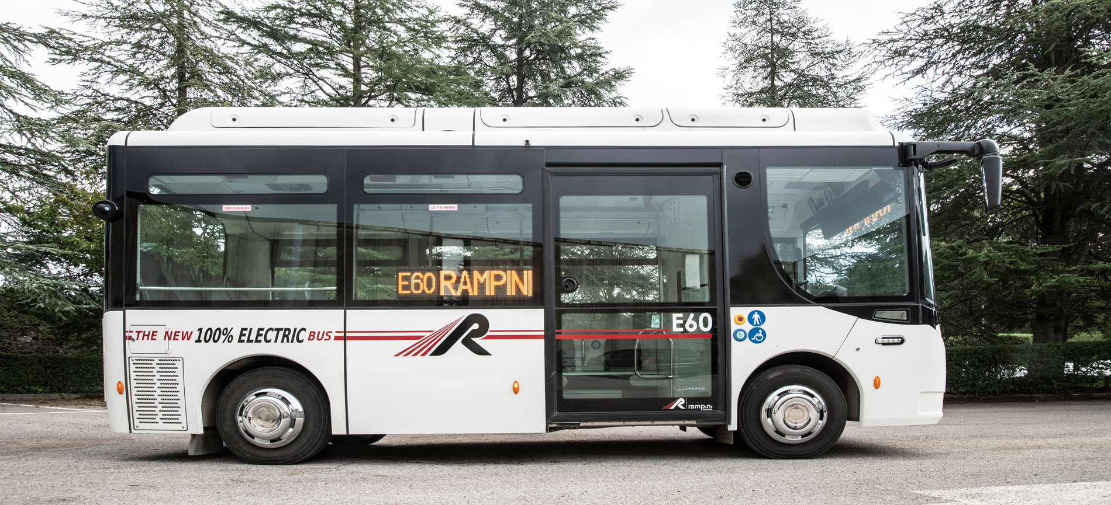
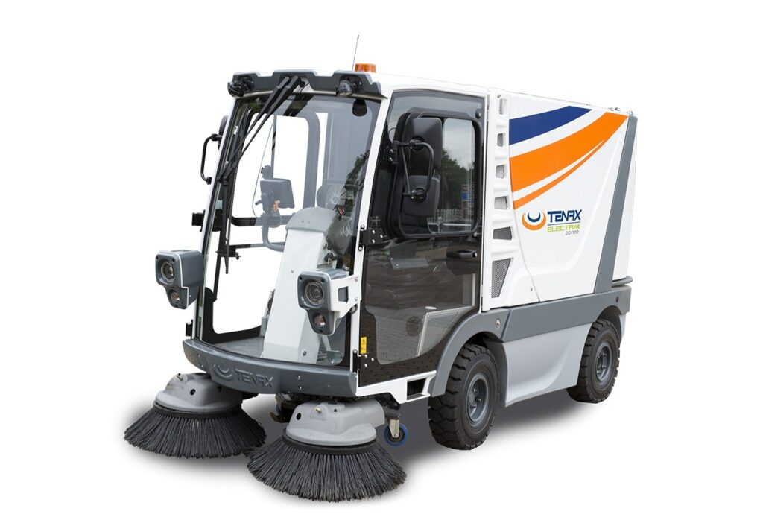
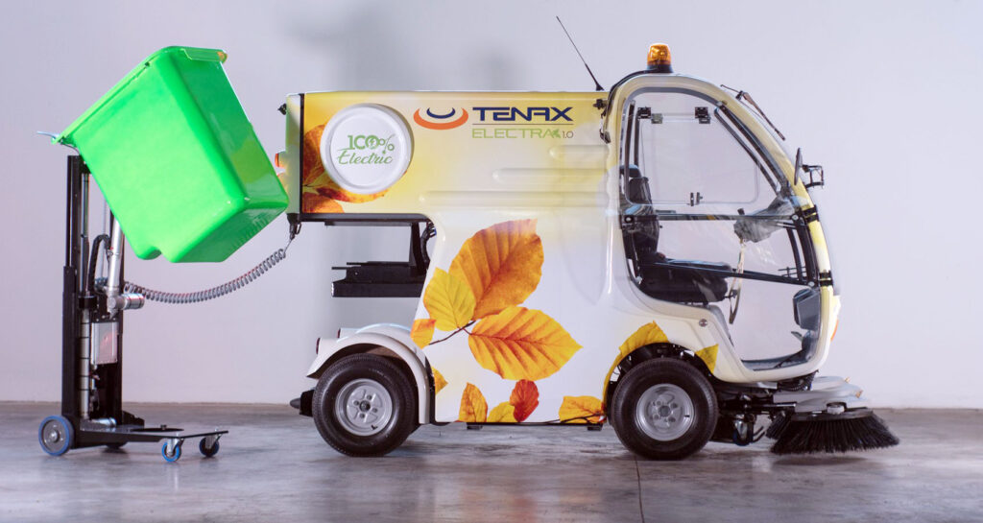
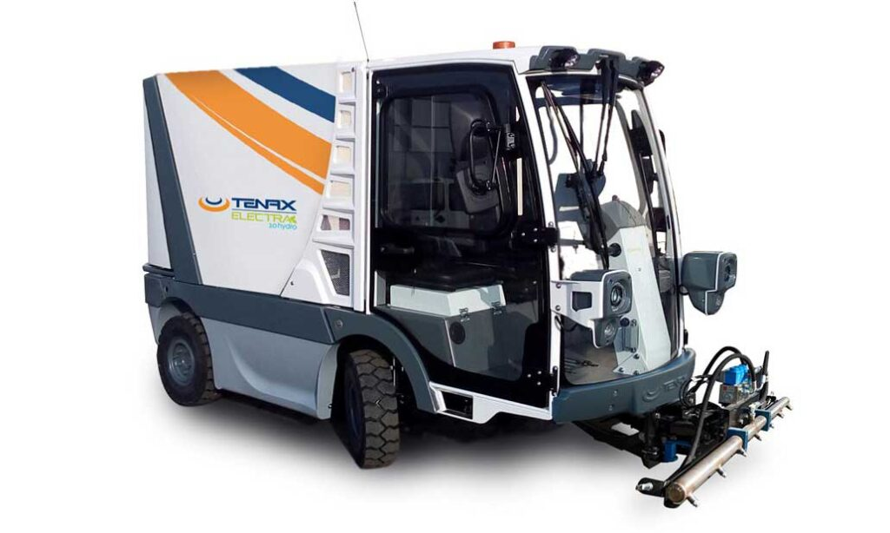
ΕΞΥΠΝΗ ΔΙΑΧΕΙΡΙΣΗ ΑΠΟΡΡΙΜΑΤΩΝ
ΗΛΕΚΤΡΙΚΑ ΟΧΗΜΑΤΑ ΤΟΥ ΔΗΜΟΥ
Ηλεκτρικά λεωφορεία
Ηλεκτρικά Σάρωθρα
Ο Δήμος πετυχαίνει στόχους προς την πράσινη ανάπτυξη, την προστασία της υγείας και του περιβάλλοντος, με αποτέλεσμα την υψηλότερη απόδοση στο έργο της αποκομιδής.
Ηλεκτρικά Πλυστικά οχήματα

Slide 17
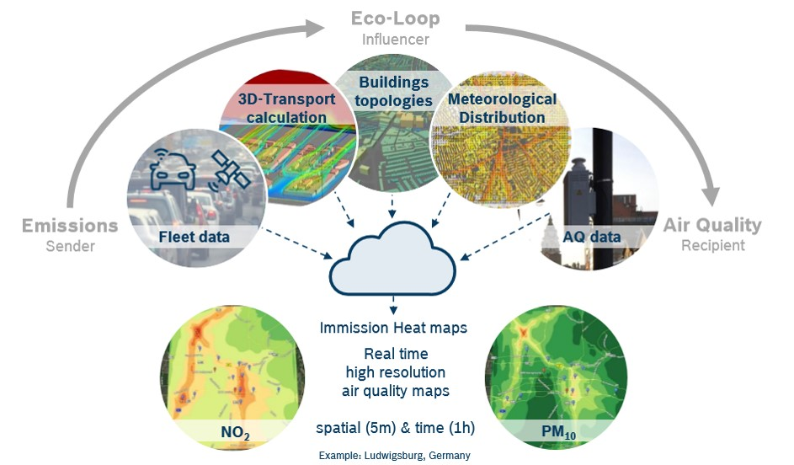
ΕΞΥΠΝΟΙ ΠΕΡΙΒΑΛΛΟΝΤΙΚΟΙ ΣΤΑΘΜΟΙ
ΑΡΧΙΤΕΚΤΟΝΙΚΗ ΣΥΣΤΗΜΑΤΟΣ
Το Σύστημα Διαχείρισης Περιβαλλοντικών Στοιχείων αποτελεί μια πλήρως διαχειριζόμενη υπηρεσία cloud IOT η οποία παρακολουθεί, συγκρίνει και αναλύει ένα ευρύ φάσμα ρύπων και σωματιδίων σε πραγματικό χρόνο.
Με την εγκατάσταση έξυπνων αισθητήρων μέτρησης μετεωρολογικών , υδρομετρικών και περιβαλλοντικών δεδομένων σε διάφορα σημεία του Δήμου και την εγκατάσταση κατάλληλης δικτύωσης, επιτυγχάνεται η αξιόπιστη μεταφορά των δεδομένων στο διαχειριστικό σύστημα συλλογής και επεξεργασίας.
Ο Δήμος πετυχαίνει αξιόπιστη μεταφορά των περιβαλλοντικών δεδομένων στο διαχειριστικό σύστημα συλλογής και επεξεργασίας, με αποτέλεσμα την υψηλότερη απόδοση στο έργο της ενημέρωσης των πολιτών, ειδικά των ευάλωτων πολιτων, και τη λήψη μέτρων για την βελτίωση των παραμέτρων του περιβάλλοντος.

Slide 18
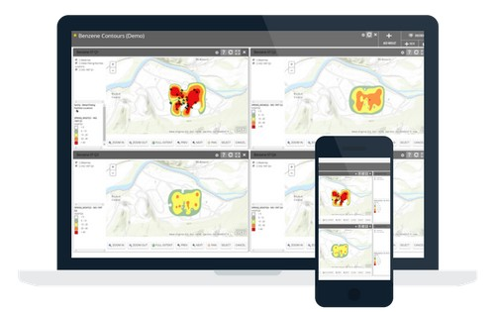
ΕΞΥΠΝΟΙ ΠΕΡΙΒΑΛΛΟΝΤΙΚΟΙ ΣΤΑΘΜΟΙ
Το Σύστημα συλλογής, επεξεργασίας και απεικόνισης σε πραγματικό χρόνο περιβαλλοντικών, μετεωρολογικών και υδρομετρικών δεδομένων, παρέχει:
συλλογή και απεικόνιση δεδομένων
παρουσίαση σε χαρτογραφικά υπόβαθρα
δημιουργία ειδοποιήσεων
προβολή στο website του Δήμου
εξαγωγή ανοιχτών δεδομένων
Ο Δήμος πετυχαίνει αξιόπιστη μεταφορά των περιβαλλοντικών δεδομένων στο διαχειριστικό σύστημα συλλογής και επεξεργασίας, με αποτέλεσμα την υψηλότερη απόδοση στο έργο της ενημέρωσης των πολιτών, ειδικά των ευάλωτων πολιτων, και τη λήψη μέτρων για την βελτίωση των παραμέτρων του περιβάλλοντος.

Slide 19
4. ΕΞΥΠΝΗ ΔΙΑΚΥΒΕΡΝΗΣΗ

Slide 20
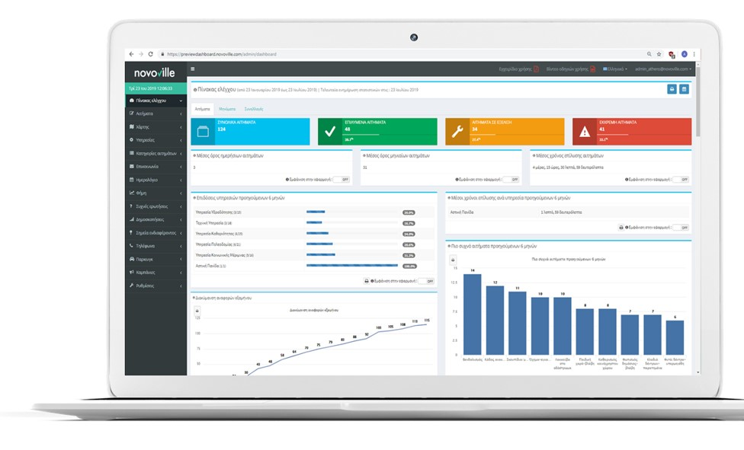
ΕΞΥΠΝΗ ΔΙΑΧΕΙΡΙΣΗ ΑΙΤΗΜΑΤΩΝ ΚΑΘΗΜΕΡΙΝΟΤΗΤΑΣ
Στόχος είναι να οργανώσει συνολικά την διαχείριση της «καθημερινότητας» ενός Δήμου, καθώς ψηφιοποιεί και απλοποιεί τόσο την διαδικασία αναφοράς ενός ζητήματος από την πλευρά των πολιτών όσο και την υπηρεσιακή τους διαχείριση, κρατώντας σε συνεχή ενημέρωση τον δημότη.
1.Κεντρικό σύστημα συλλογής και ανάλυσης δεδομένων (Dashboard) αποτελεί τον πυρήνα της πλατφόρμας ηλεκτρονικής διακυβέρνησης καθώς συλλέγει, επεξεργάζεται και παρουσιάζει όλα τα δεδομένα που συλλέγονται από τα επιμέρους υποσυστήματα.
Ο Δήμος πετυχαίνει αξιόπιστη μεταφορά των αιτημάτων των πολιτών στο διαχειριστικό σύστημα συλλογής και επεξεργασίας, με αποτέλεσμα την υψηλότερη απόδοση στο έργο της ικανοποίησης των πολιτών, και της ενημέρωσης των πολιτών .

Slide 21
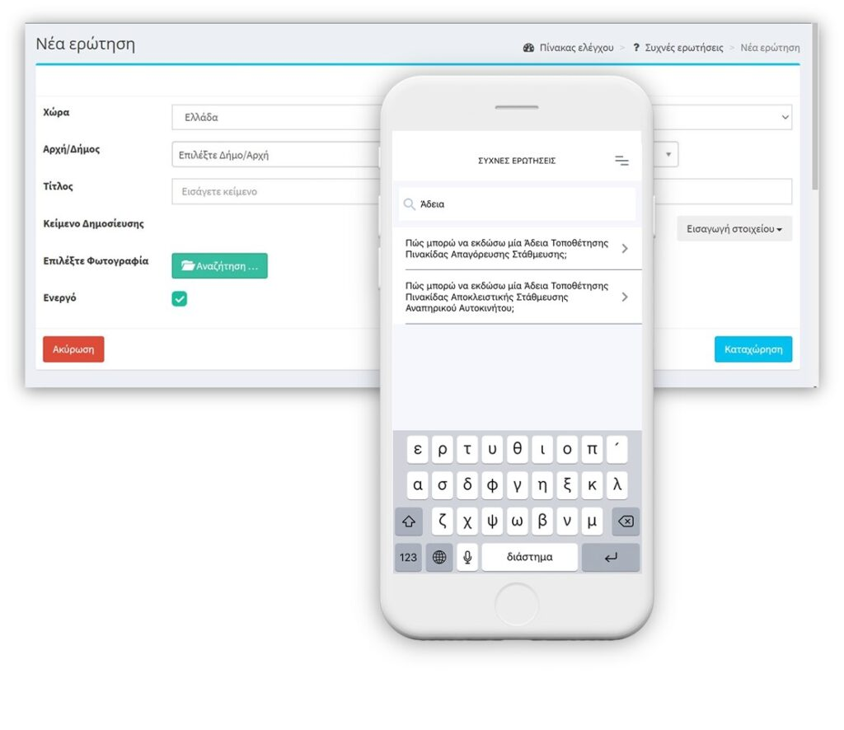
ΕΞΥΠΝΗ ΔΙΑΧΕΙΡΙΣΗ ΑΙΤΗΜΑΤΩΝ ΚΑΘΗΜΕΡΙΝΟΤΗΤΑΣ
Διαχείριση Αμφίδρομης Πληροφόρησης
Συχνές ερωτήσεις (FAQs). & Ψηφιακός βοηθός δημότη με χρήση chatbot:
–Δυνατότητα για προβολή συχνών ερωτήσεων – προκαθορισμένων απαντήσεων (FAQs), για παρεχόμενες υπηρεσίες από το Δήμο, διαδικασίες, απαιτούμενα δικαιολογητικά κ.α.
–Ειδικός ψηφιακός βοηθός για την εξυπηρέτηση του δημότη που έχει τη δυνατότητα 24/7 να απαντά σε συχνές ερωτήσεις δημοτών, να παρέχει πληροφόρηση για διαδικασίες και να συλλέγει δεδομένα.
Ο Δήμος πετυχαίνει αξιόπιστη εξυπηρέτηση των πολιτών ως προς τις απορίες τους, με αποτέλεσμα την υψηλότερη απόδοση στο έργο της ικανοποίησης των πολιτών, και της ενημέρωσης των πολιτών .

Slide 22
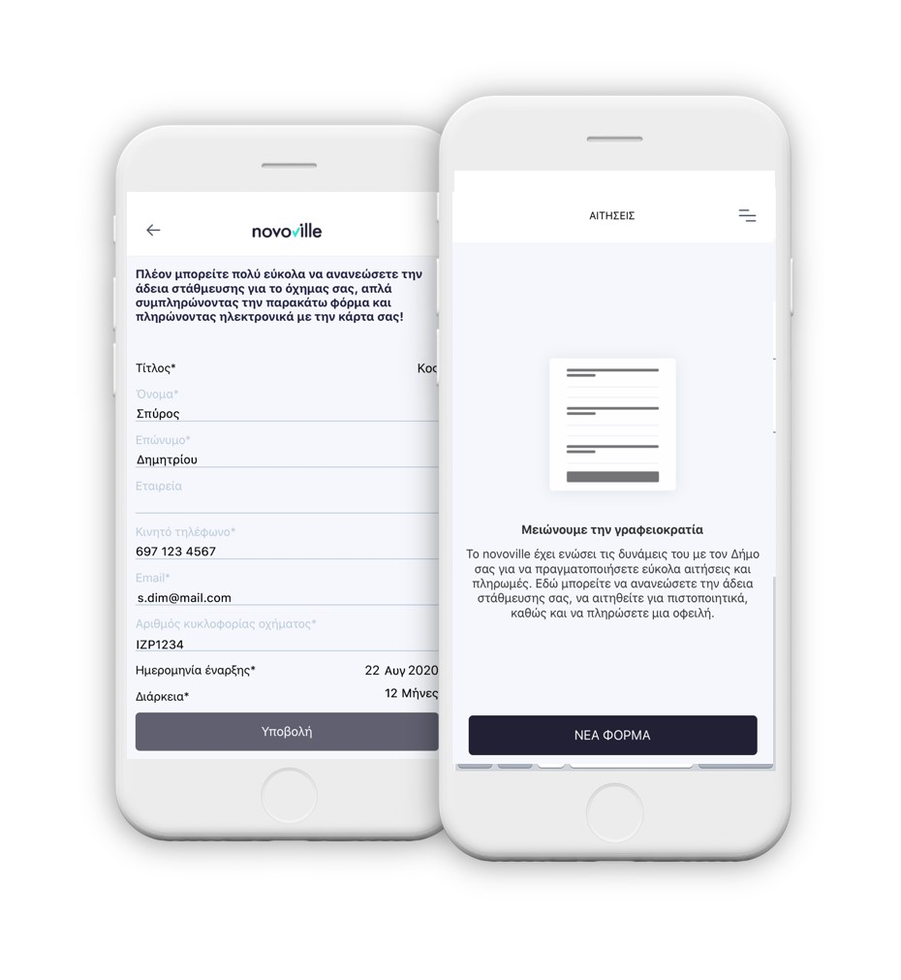
ΕΞΥΠΝΗ ΔΙΑΧΕΙΡΙΣΗ ΑΙΤΗΜΑΤΩΝ ΚΑΘΗΜΕΡΙΝΟΤΗΤΑΣ
Ηλεκτρονικές Αιτήσεις (e-forms)
Στόχος της λειτουργίας της εφαρμογής είναι η ολοκληρωμένη και πλήρης υποστήριξη κάθε τύπου ηλεκτρονικής αίτησης και αυτόματης δρομολόγησής της στην αρμόδια υπηρεσία.
Η αίτηση μπορεί να συνοδεύεται από επισυναπτόμενα ηλεκτρονικά αρχεία, καθώς και να υποστηρίζει την διενέργεια πληρωμής.
Ο Δήμος πετυχαίνει αξιόπιστη εξυπηρέτηση των πολιτών ως προς τις συναλλαγές τους με δημόσιες υπηρεσίες, με αποτέλεσμα την υψηλότερη απόδοση στο έργο της ικανοποίησης των πολιτών, και της ενημέρωσης των πολιτών .

Slide 23
ΕΞΥΠΝΗ ΔΙΑΧΕΙΡΙΣΗ ΑΙΤΗΜΑΤΩΝ ΚΑΘΗΜΕΡΙΝΟΤΗΤΑΣ
Ηλεκτρονικές αναφορές προβλημάτων στους δημόσιου χώρους
Στόχος της λειτουργίας της εφαρμογής είναι η ολοκληρωμένη και πλήρης υποστήριξη κάθε τύπου ηλεκτρονικής αναφοράς και αυτόματης δρομολόγησής της στην αρμόδια υπηρεσία για επισκευή. Ειδικότερα,
Αναφορά για λακκούβα στο δρόμο, για δένδρο που έπεσε από τον άνεμο, για σκουπίδια ή μπάζα που κάποιος άφησε.
Αναφορά για αδέσποτο ζώο που κυκλοφορεί.
Αναφορά για σπάσιμο σωλήνων ύδρευσης, αποχέτευσης, κ.λ.π.
Αναφορά στην αστυνομία για επίθεση ληστών
Αναφορά στην πυροσβεστική για πυρκαγιά.
Η ηλεκτρονική αναφορά μπορεί να συνοδεύεται από επισυναπτόμενα ηλεκτρονικά αρχεία, όπως φωτογραφίες.
Ο Δήμος πετυχαίνει αξιόπιστη εξυπηρέτηση των πολιτών ως προς τις συναλλαγές τους με δημόσιες υπηρεσίες, με αποτέλεσμα την υψηλότερη απόδοση στο έργο της ικανοποίησης των πολιτών, και της ενημέρωσης των πολιτών .

Slide 24
ΕΞΥΠΝΗ ΔΙΑΧΕΙΡΙΣΗ ΑΙΤΗΜΑΤΩΝ ΚΑΘΗΜΕΡΙΝΟΤΗΤΑΣ
Διαχείριση αδειών στάθμευσης μονίμων κατοίκων
Στόχος της λειτουργίας της εφαρμογής είναι η διαχείριση ηλεκτρονικών αιτήσεων/αδειών στάθμευσης μονίμων κατοίκων και άλλων ειδικών κατηγοριών με δυνατότητα αποστολής απαιτούμενων δικαιολογητικών, ηλεκτρονικής πληρωμής τέλους και αυτόματης ενημέρωσης για την ανανέωση/λήξη.
Επίσης η εφαρμογή προσφέρει διατήρηση πλήρους ιστορικού αιτήσεων και αδειών με δυνατότητα ατομικής/μαζικής επικοινωνίας μέσα από κάθε διαθέσιμο ψηφιακό κανάλι.
Ο Δήμος πετυχαίνει αξιόπιστη εξυπηρέτηση των πολιτών ως προς τις συναλλαγές τους με δημόσιες υπηρεσίες, με αποτέλεσμα την υψηλότερη απόδοση στο έργο της ικανοποίησης των πολιτών, και της ενημέρωσης των πολιτών .

Slide 25
ΕΞΥΠΝΗ ΟΥΣΙΑΣΤΙΚΉ ΔΙΑΒΟΥΛΕΥΣΗ ΤΟΥ ΔΗΜΟΥ ΜΕ ΤΟΥΣ ΠΟΛΙΤΕΣ
Τηλε-διαβουλεύσεις
Η ολοκληρωμένη υπηρεσία των τηλε-διαβουλεύσεων περιλαμβάνει:
1.Ζωντανή βιντεοσκόπηση και αναμετάδοση (streaming) σε Facebook, YouTube & ιστοσελίδα (με επαγγελματικό συνεργείο)
2.Δυνατότητα στους πολίτες να παρεμβαίνουν με ήχο & εικόνα χρησιμοποιώντας το μικρόφωνο και την κάμερα του υπολογιστή/smartphone/tablet τους μέσω πλατφόρμας ηλεδιάσκεψης ή να στέλνουν τα σχόλιά τους σε γραπτό μήνυμα μέσω social media (Facebook, YouTube)
3.Διαδικτυακό Κόμβο Διαβούλευσης για την παροχή πληροφόρησης & δεδομένων για τη διαβούλευση, με ταυτόχρονη δυνατότητα σχολιασμού από το κοινό (www.e-diavoulefsi.gr)
Σχεδιασμός και υλοποίηση χορηγούμενων διαφημιστικών ενεργειών στο Facebook & instagram πριν τις τηλεδιασκέψεις για ενημέρωση των πολιτών
Ολοκληρωμένο πακέτο τύπου (press-kit)
4.Δημιουργία προωθητικού video (teaser video)
Ο Δήμος πετυχαίνει ουσιαστική διαβούλευση με τις πολίτες για έργα και δράσεις που προγραμματίζει, αυξάνει το βαθμό άμεσης δημοκρατίας, με αποτέλεσμα την υψηλότερη απόδοση στο έργο της ικανοποίησης των πολιτών, και της ενημέρωσης των πολιτών .

Slide 26
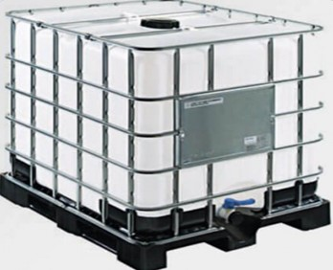
ΕΞΥΠΝΗ ΠΟΛΙΤΙΚΗ ΠΡΟΣΤΑΣΙΑ ΤΟΥ ΔΗΜΟΥ ΠΡΟΣ ΤΟΥΣ ΠΟΛΙΤΕΣ
Σύστημα Αντιπυρικής Προστασίας & Κατάσβεσης
Το Σύστημα Αντιπυρικής Προστασίας και Κατάσβεσης μπορεί να χρησιμοποιηθεί σε περιπτώσεις πρόληψης και προστασίας από φωτιά καθώς και σε περιπτώσεις κατάσβεσης φωτιάς και καταπολέμησης πυρκαγιών.
Εγκατάσταση συστήματος GFP-1000 που περιλαμβάνει δεξαμενή με GFP υλικό, το οποίο έχει χαρακτηριστικές ιδιότητες και πλεονεκτήματα όπως :
Φιλικό προς το περιβάλλον και τους ζωντανούς οργανισμούς
Άχρωμο, άοσμο, άκαυστο και υδατοδιαλυτό
Ιδιότητες αντιπυρικής πυροπροστασίας και κατάσβεσης φωτιάς (δύο διαφορετικές ιδιότητες χρήσης σε ένα υλικό)
Ο Δήμος πετυχαίνει ουσιαστική πυροπροστασία προς τους πολίτες, με αποτέλεσμα την υψηλότερη απόδοση στο έργο της ικανοποίησης των πολιτών, και της ενημέρωσης των πολιτών .

Slide 27
ΕΞΥΠΝΗ ΠΟΛΙΤΙΚΗ ΠΡΟΣΤΑΣΙΑ ΤΟΥ ΔΗΜΟΥ ΠΡΟΣ ΤΟΥΣ ΠΟΛΙΤΕΣ
Eφαρμογή Ενημέρωσης για Έκτακτα Συμβάντα
Η Εφαρμογή ενημέρωσης και προειδοποίησης σε έκτακτα συμβάντα για android έξυπνες φορητές συσκευές (smartphones/tablets) επιτρέπει στους Δημότες:
1.Λήψη ειδοποιήσεων (push notifications, sms, emails) για έκτακτα συμβάντα, alerts, ανακοινώσεις, ενημερώσεις
2.Μετεωρολογικές προβλέψεις & έκτακτα δελτία
χάρτης με δυναμική ενημέρωση για επίπεδα επικινδυνότητας (πυρκαγιά, βροχόπτωση κτλ)
δυναμικός χάρτης με σημεία σχετιζόμενα με την πολιτική προστασία
3.Ενημερωτικό περιεχόμενο με οδηγίες προς τους πολίτες για έκτακτα συμβάντα
τηλέφωνα ανάγκης
Ο Δήμος πετυχαίνει ουσιαστική προστασία προς τους πολίτες, με αποτέλεσμα την υψηλότερη απόδοση στο έργο της ενημέρωσης των πολιτών και της προστασίας τους .

Slide 28
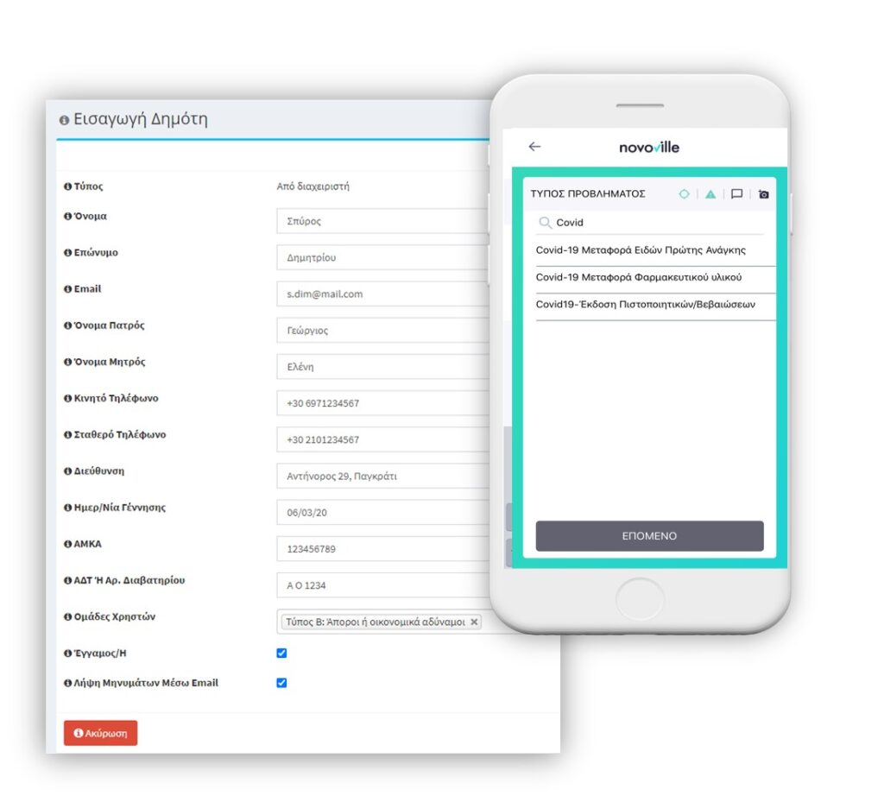
ΕΞΥΠΝΗ ΠΟΛΙΤΙΚΗ ΠΡΟΣΤΑΣΙΑ ΤΟΥ ΔΗΜΟΥ ΠΡΟΣ ΤΟΥΣ ΠΟΛΙΤΕΣ
Εφαρμογή Τηλε-ιατρικής
Η εφαρμογή διαχείρισης της Τηλεϊατρικής στοχεύει στη βελτίωση της φυσικής κατάστασης των πολιτών, στη διατήρηση της ευεξίας τους και στην αναβάθμιση της ποιότητας ζωής τους, εστιάζοντας στην Πρόληψη και την μη έκθεσή τους, σε κινδύνους όπως της πανδημίας COVID -19.
Στόχος είναι να διασφαλιστεί τόσο η παρακολούθηση των χρονίως πασχόντων, που παραμένουν στο σπίτι προκειμένου να αποφευχθούν σοβαρές επιπλοκές.
Ο Δήμος πετυχαίνει αποτελεσματικότερη προστασία της υγείας των πολιτών, ιδιαίτερα των ευάλωτων ηλικιωμένων πολιτών, χρονίως πασχόντων πολιτών, πολιτών χωρίς οικείους στο σπίτι, κ.α., με αποτέλεσμα την υψηλότερη απόδοση στο έργο της προστασίας των πολιτών.

Slide 29
ΕΞΥΠΝΗ ΠΟΛΙΤΙΚΗ ΠΡΟΣΤΑΣΙΑ ΤΟΥ ΔΗΜΟΥ ΠΡΟΣ ΤΟΥΣ ΠΟΛΙΤΕΣ
Ψηφιοποίηση ελέγχων Δημοτικής Αστυνομίας & διαχείριση προστίμων.
Αποτελείται από ειδική εφαρμογή για android έξυπνες φορητές συσκευές (smartphones/tablets) που επιτρέπει την εξ’ολοκλήρου ψηφιακή διενέργεια επιτόπιων ελέγχων της δημοτικής αστυνομίας και την έκδοση κυρωτικών πράξεων από φορητό ασύρματο θερμικό εκτυπωτή.
Όλοι οι έλεγχοι και τα πρόστιμα καταχωρούνται σε πραγματικό χρόνο στο διαχειριστικό σύστημα της δημοτικής αστυνομίας, όπου διατηρείται πλήρες ιστορικό των ελέγχων και προστίμων.
Ο Δήμος πετυχαίνει αποτελεσματικότερη και με διαφάνεια καταχώρηση ελέγχων και προστίμων, πληρωμή των προστίμων, με αποτέλεσμα την υψηλότερη απόδοση στο έργο της διαφύλαξης του δημόσιου χώρου και της λειτουργίας των προστίμων με διαφάνεια.

Slide 30
5. ΕΞΥΠΝΗ ΚΟΙΝΩΝΙΑ & ΠΟΛΙΤΕΣ

Slide 31
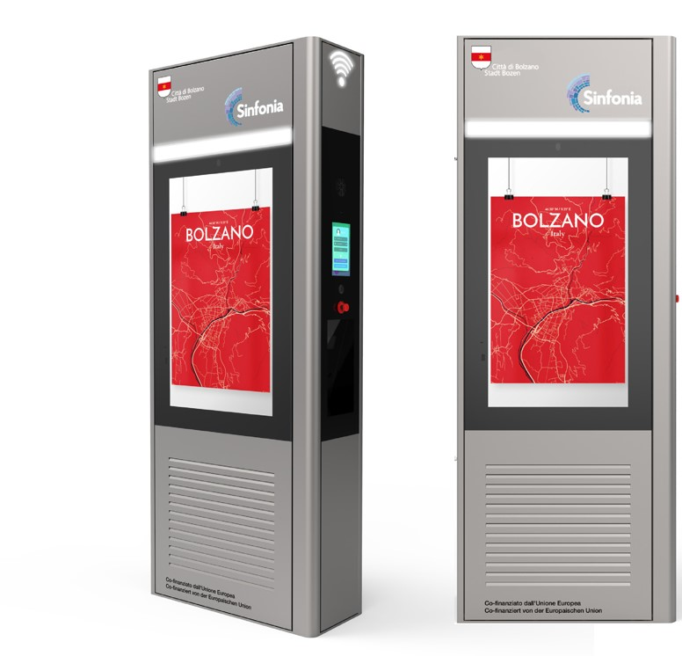
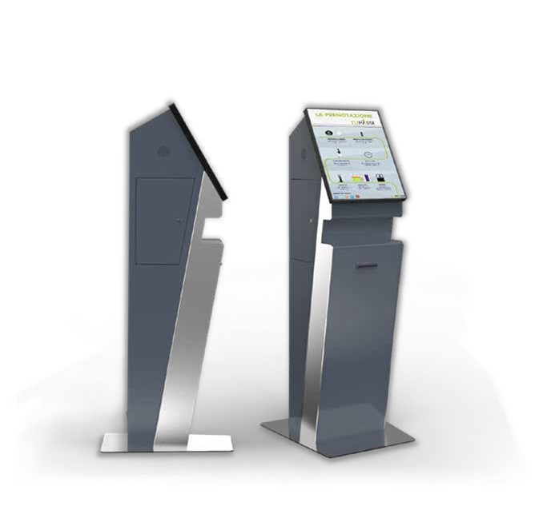
ΕΞΥΠΝΗ ΚΟΙΝΩΝΙΑ & ΠΟΛΙΤΕΣ
Οι ψηφιακοί διαδραστικοί σταθμοί πληροφόρησης με οθόνες τεχνολογίας LΕD, θα εγκατασταθούν και θα λειτουργούν εντός του κεντρικά ελεγχόμενου δικτύου του Δήμου, για την προβολή:
μηνυμάτων περιεχομένου πληροφόρησης,
διαφήμισης
περιβαλλοντικών στοιχείων
ψυχαγωγίας κα.
Ο Δήμος πετυχαίνει αποτελεσματικότερη ενημέρωση των πολιτών και των επισκεπτών, με αποτέλεσμα την υψηλότερη απόδοση στο έργο των προσφερόμενων υπηρεσιών.

Slide 32
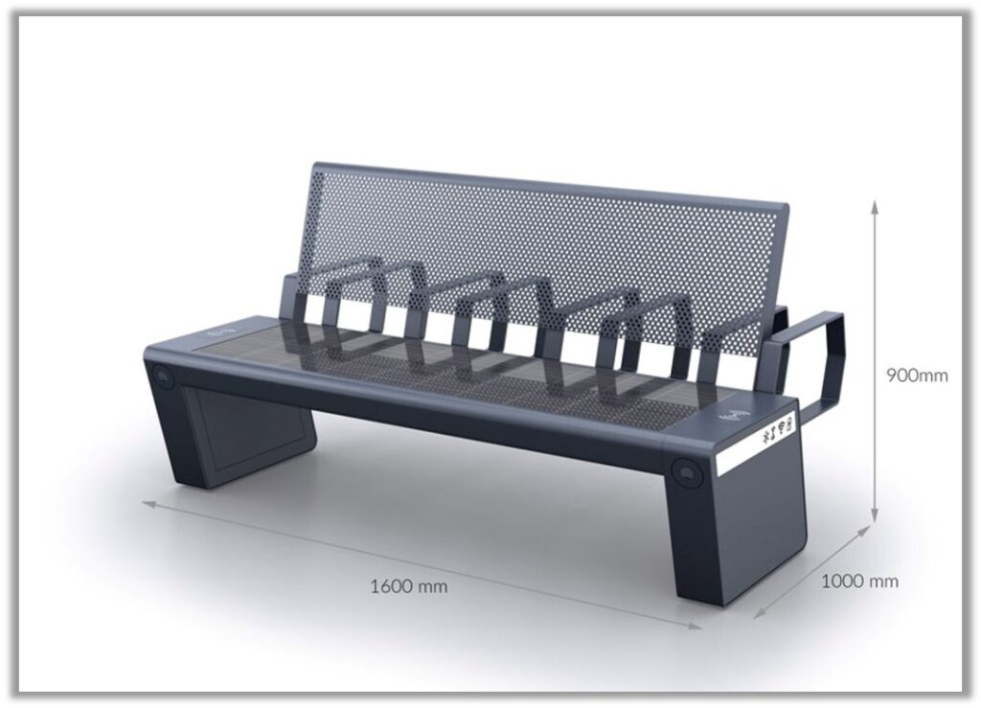
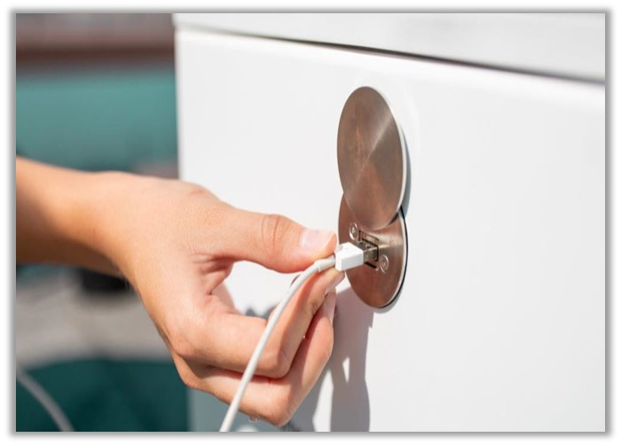
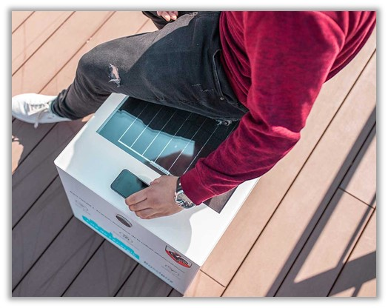
ΕΞΥΠΝΗ ΚΟΙΝΩΝΙΑ & ΠΟΛΙΤΕΣ
Έξυπνα παγκάκια
Τα Έξυπνα Παγκάκια, προσφέρουν μια σειρά έξυπνων και καινοτόμων υπηρεσιών, φιλικών προς το περιβάλλον.
Είναι ενεργειακά αυτόνομα
Διαθέτουν φωτοβολταϊκά στοιχεία για φωτισμό με πράσινη ενέργεια, και παροχή υπηρεσιών προς τους πολίτες:
Προσφερόμενες υπηρεσίες :
φόρτιση κινητών συσκευών επισκεπτών (ενσύρματα & ασύρματα)
ενημερωτική πινακίδα στην πλάγια όψη τους
φωτισμός περιβάλλοντος LED.
Ο Δήμος πετυχαίνει στόχους προς στην πράσινη ανάπτυξη, αποτελεσματικότερη ενημέρωση των πολιτών και των επισκεπτών, και υψηλότερη απόδοση στο έργο των προσφερόμενων υπηρεσιών.

Slide 33
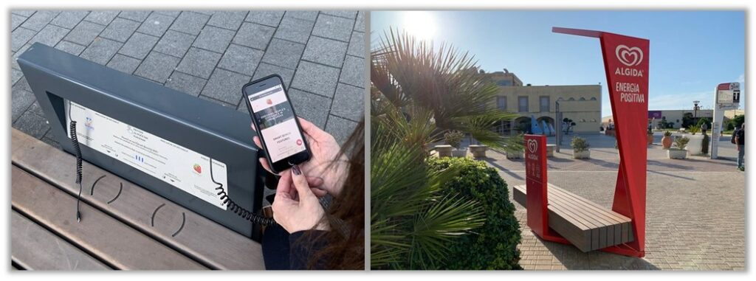
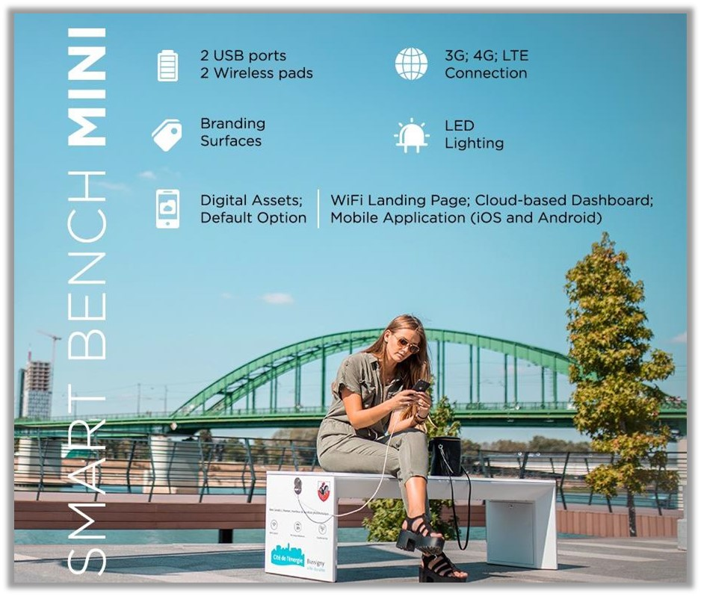
ΕΞΥΠΝΗ ΚΟΙΝΩΝΙΑ & ΠΟΛΙΤΕΣ
Έξυπνα παγκάκια
Ο Δήμος πετυχαίνει στόχους προς στην πράσινη ανάπτυξη, αποτελεσματικότερη ενημέρωση των πολιτών και των επισκεπτών, και υψηλότερη απόδοση στο έργο των προσφερόμενων υπηρεσιών.

Slide 34
Virtual Tours - Ηλεκτρονικές επισκέψεις σε Μουσεία, και τουριστικούς τόπους
12 Μουσεία που προσφέρουν Virtual Tours :
The British Museum, London
Guggenheim, New York
National Gallery of Art, Washington, D.C.
Musée d’Orsay, Paris
National Museum of Modern and Contemporary Art, Seoul
Pergamon Museum, Berlin
(https://artsandculture.google.com/streetview/pergamonmuseum-staatliche-museen-zu-berlin/0QEALap3qf0s1g?hl=en&sv_lng=13.3973237&sv_lat=52.5209047&sv_h=74.65840881207295&sv_p=4.642986422445034&sv_pid=910ZKzHbro5Sqp6DTxw1Gw&sv_z=1 )
Rijksmuseum, Amsterdam
Van Gogh Museum, Amsterdam
The J. Paul Getty Museum, Los Angeles
Uffizi Gallery, Florence
MASP, São Paulo
National Museum of Anthropology, Mexico City
Google Maps
Google's Street View

Slide 35
Ευχαριστώ
για την προσοχή σας

